Slide 1
산출물 워크시트 (AI트랙)
Notes:
※ 글씨체 : 맑은고딕 또는 나눔스퀘어 활용 권장

Slide 2

주차별 제출 자료
매주 금요일 주차별 산출물 제출
산출물은 1개의 ppt파일에 누적 관리하세요. (요구사항 정의서 제외)
구분 | 제출 자료 | 권장진도 | 데드라인
과제 심의 | Weekly Scrum, 조별 과제 정의서, 요구사항 정의서, 아키텍처 정의서, 서비스 플로우, ERD, UIUX 설계서 총 7종 | 1~2주차 | ~7.10
타당성 검토 | Weekly Scrum, 데이터 정의서, AI모델 정의서 | 3-5주차 | ~7.31
품질 평가 | Weekly Scrum, PPT 최종본, 1페이지 안내 최종본 | 6-7주차 | ~8.14
과제 완료 | Weekly Scrum, 최종산출물(총 7종) | 8주차 | ~8.21

Slide 3

Step 1.
과제 심의

Slide 4
[과제 심의] Weekly Scrum Template
Weekly Scrum Template (1주차)
분야 | 이번주 한 일 | 차주 계획 | 이슈사항
AI | AI 기능 아이디어 도출 관련 데이터 찾기(공공기관) | AI 모델 탐색 및 테스트 추가 데이터 확보 | 데이터 양이 적어서 추가 데이터 제작 고민 중
Web
BackEnd
데이터
발표 및 자료 작성
예시

Slide 5
[과제 심의] Weekly Scrum Template
Weekly Scrum Template (2주차)
분야 | 이번주 한 일 | 차주 계획 | 이슈사항
AI | AI 기능 아이디어 도출 관련 데이터 찾기(공공기관) | AI 모델 탐색 및 테스트 추가 데이터 확보 | 데이터 양이 적어서 추가 데이터 제작 고민 중
Web
BackEnd
데이터
발표 및 자료 작성
예시

Slide 6
[과제 심의] 조별 과제 정의서
조별 과제 정의서 Template
반/조 | 수도권 5반 13조 | 선정 BM
조원 성명(조장을 맨 앞에)
과제명
주요 서비스 내용 (주요 기능, 기술 포함)
목표 고객(B2B.B2G 대상)
과제 선정 배경
활용 데이터
기대 효과

Slide 7
[과제 심의] 조별 과제 정의서
조원별 R&R | 조원명 | FE | BE | 데이터 | 모델링 | 영상 | ppt
주차별 세부 일정 | 주차 | 주요 수행 과업 | 일정(기한) | 주요활동 | 비고
 | 1주차
 | 2주차
 | 3주차
 | 4주차
 | 5주차
 | 6주차
 | 7주차
 | 8주차

Slide 8
예시
[과제 심의] 조별 과제 정의서
조별 과제 정의서 Template
8개 BM 중 택일
반/조 | 수도권 0반 13조 | 선정 BM | 안전서비스(산업안전)
조원 성명(조장을 맨 앞에)
과제명 | 멀티모달 기반 AI 스마트 운송장치 예지보전 시스템
주요 서비스 내용 (주요 기능, 기술 포함) | ㅇ장비 상태 예측 멀티모달 기반 딥러닝 기술을 활용한 장비 고장 예측 장비 센서, 이미지 데이터 및 외부 환경 데이터를 통합하여 멀티모달 분석을 통한 이상 징후 조기 감지 최적 운영 조건 도출 및 예방적 유지보수 제안 ㅇ 모니터링 시스템 기기 상태 및 성능 지표의 통합적 시각화 멀티모달 센서 데이터 실시간 분석 및 표시 주요 위험 센서 상태 및 추이 시각화 ㅇ 챗봇 - AI 기반 챗봇을 통한 설비 운영 가이드 제공 문제 발생시 즉각적인 원인 분석 및 해결방안 제시 장비 매뉴얼 및 유지 보수 지침 실시간 조회
목표 고객(B2B.B2G 대상) | B2B (삼성전자, SK, 하이닉스, 현대자동차 등)
과제 선정 배경 | 컨베이어 벨트와 같은 기존 제조산업의 비유연적 설비환경에서 OHT, AGV와 같은 첨단기술을 활용한 환경 변화가 가속화 → 유연한 생산 환경 구현과 제조업 경쟁력 강화를 위해 OHT와 AGV 각각 특화된 예지보전 시스템 구축 필요
활용 데이터 | (AI HUB) 제조현장 이송장치의 열화 예지보전 멀티모달 데이터 → (링크) (자체 제작) 챗봇, QA, 데이터
기대 효과 | - 정확도 및 신뢰성 향상 : 다중 센서 데이터를 통해 AI 모델의 예측 정확도를 높여 제조 공정의 안전성과 생산성을 강화 경제적 효과 : 고장 예측을 통해 유지보수 비용을 절감하고 설비 가동 시간을 최적화하여 경제적 효과를 극대화 비즈니스 효과 : AI가 90% 정확도로 고장을 예측하면 선제적 관리로 하루 약 80만원의 이익 창출 고장 및 사고 예방 : 실시간 센서 데이터를 분석하여 기기의 고장을 예방하고 다운 타임을 줄여 효율 극대화 효율적인 문제 해결 : 챗봇 서비스를 통해 관리자나 실제 작업자가 빠르고 정확하게 문제 해결 보고서 자동화 : GPT-3.5 API를 활용해 보고서 작성을 자동화하여 업무 효율성 증대
외부데이터, 자체제작데이터
모두 작성
성과창출 _As is To Be 가능
(매출향상, 프로세스효율화, 고객창출 등)

Slide 9
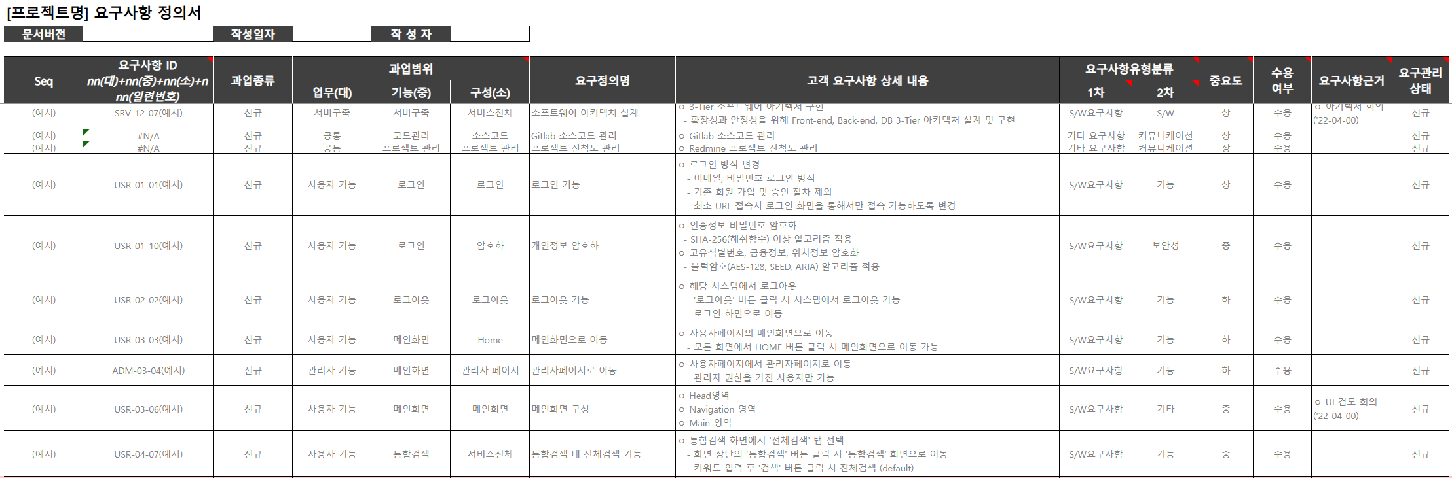
[과제 심의] 요구사항 정의서
요구사항 정의서 예시 (요구사항 정의서는 엑셀 양식을 사용합니다)

Slide 10
[과제 심의] 아키텍처 정의서
아키텍처 정의서
아키텍처 정의서

Slide 11





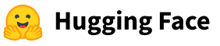












예시
[과제 심의] 아키텍처 정의서
아키텍처 정의서(Type1) 예시
아키텍처 정의서
Presentation Tier
(Web)
Application Tier
(AI)
Data Tier
(DB)
API
Notes:
ㅇ 인프라 설계 : 인프라 구성에서 아키텍쳐 구성은 Web, DB, AI모델기능이 분리 되어있는 지 / 한 서버에 두면 성능이 저하됨 / DB는 무조건 격리되며 WAS(중간백엔드)와 Connect 될 수있게 하는 것이 정석
Cloud Watch 기능을 통해 장애 관제해볼 것. Watch 하나 깔고, 개발조직/운영조직 회사에 가면 50:50 이니 경험해볼 것
Git hub url : 개발사항 기록관리를 위해서 진행, 이후 포트폴리오 작성에도 도움될 것, 필수사항 아니지만 꼭 개설할 것을 권장 (제출필요)
니다.

Slide 12
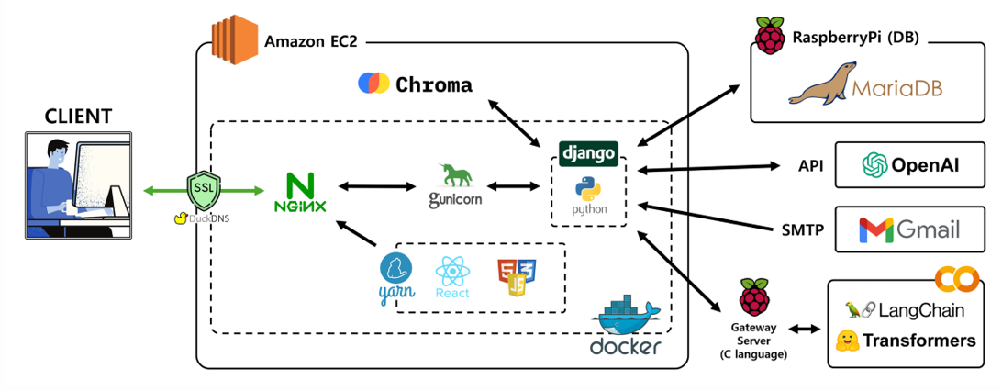
예시
[과제 심의] 아키텍처 정의서
아키텍처 정의서(Type2) 예시
아키텍처 정의서

Slide 13
[과제 심의] 서비스 플로우
서비스 플로우
서비스명
서비스 플로우

Slide 14
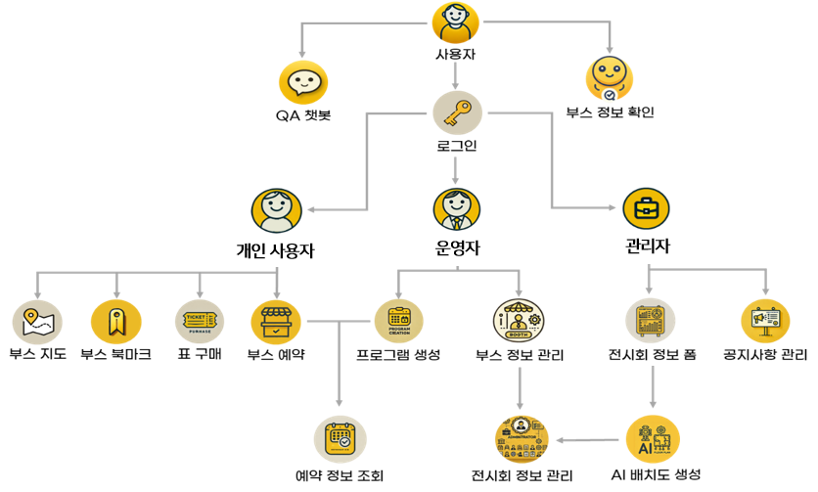
예시
[과제 심의] 서비스 플로우
서비스 플로우 예시
서비스명 | 전시회 도우미 서비스
서비스 플로우
권한 분리

Slide 15
[과제 심의] ERD
ERD
ERD

Slide 16
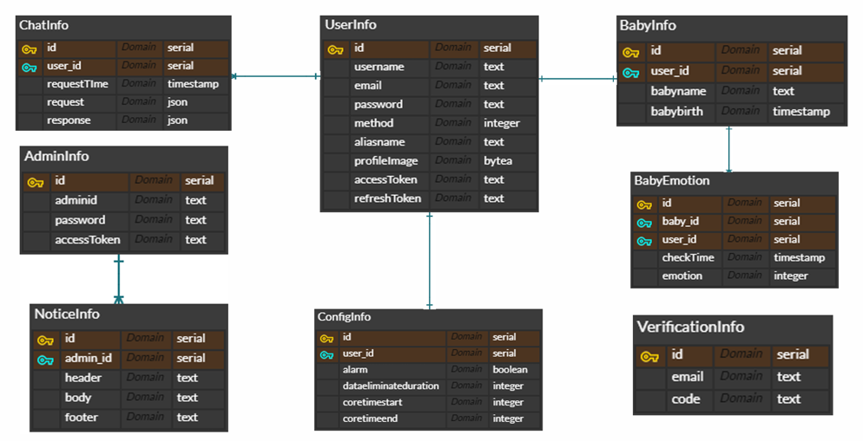
예시
[과제 심의] ERD
ERD 예시
ERD
보호 필요한 DB 분리

Slide 17

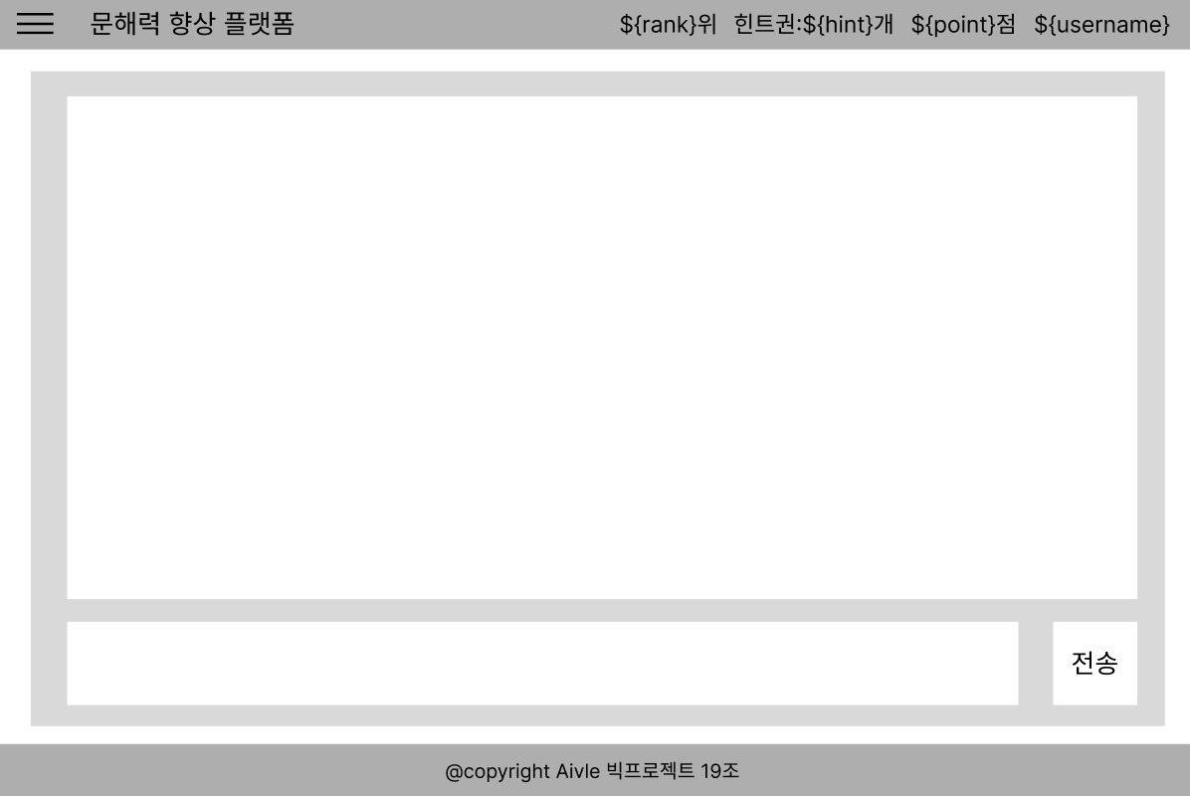
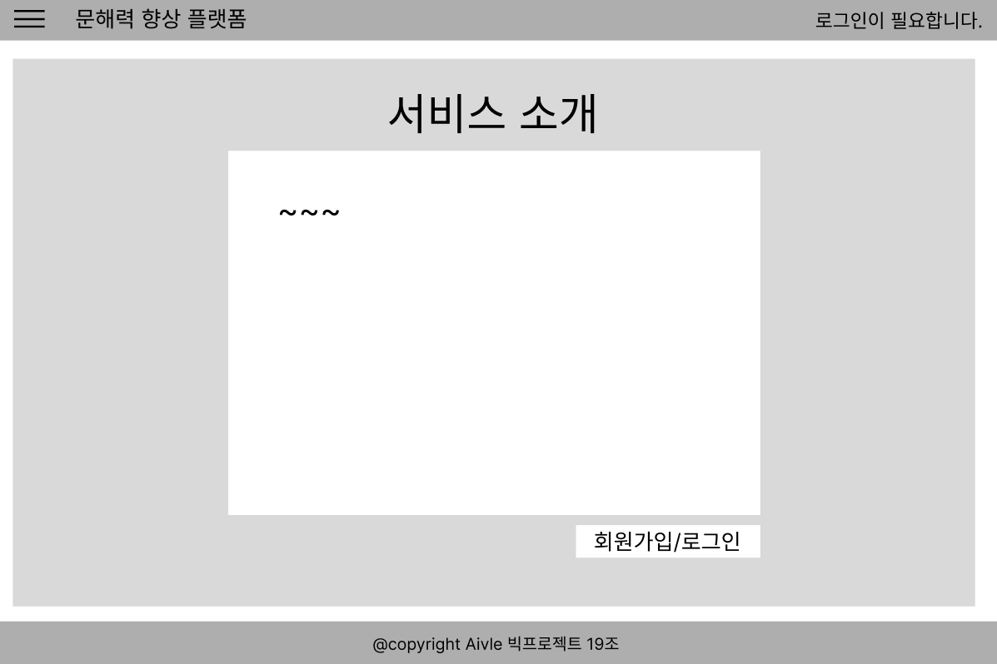
예시
[과제 심의] UI/UX 설계서
UI/UX 설계서
 |  |  |  |  |  | UI 설계서
Project명 | 생성형 AI를 통한 문해력 향상 플랫폼 | 화면 ID | USR-01-01-001 | 서버 |  | WEB
화면경로 | 홈 | 화면명 | 메인화면 | 버전 |  | 1.0
화면 구성 |  |  |  | 화면 설명
 |  |  |  | # | 대화 형식 프롬프트 화면
 |  |  |  | 1 | (로그인 되어있을 시)대화 형식의 프롬프트가 표시되며, 사용자는 이 프롬프트를 통해 다양한 서비스를 이용할 수 있음. 로그인 중인 사용자에 대한 요약 정보 표시. 단계별 문제 목록. 사용자는 각 묶음 단계 별로 '작문 과제'를 수행할 수 있음. 사용자의 최근 공부 기록 표시(발생일 기준으로 내림차순 정렬). 최근에 풀었던 문제로 바로 이동이 용이하게 하여 편의성 제공. 1-(3)와 같은 목록. 1-(3)는 한 번 새 대화가 시작되면 사라져 가려지게 되는 반면, nav로 된 해당 목록창은 사용자가 원할때마다 펼쳐 확인할 수 있음.
 |  |  |  | 2 | (비로그인 시)서비스 소개 페이지로 연결
최근
문제를풀어보세요
1회차 삼삼오오어쩌구..
안녕하세요
1-1
서비스 소개 말 간단히
오늘도 ㅇㅇ서비스에서 문해력을 ~ 단계별 문제 풀이를 진행해 보세요 ~ 말하고 듣고 쓰고
1회차: 삼삼오오어쩌구...
2회차
${user_name}님, 오늘 하루도 화이팅 하세요.
랭킹 ${rank} 위
힌트권 ${힌트권 개수} 개
최근 로그인 ${last_login}
스크롤
최근에 공부했어요
스크롤
단계별 문제 목록
3회차
1회차(1~5)>
삼삼오오 ->
2회차 ->
에누리 ->
3회차 ->
어쩌구 ->
1-2
1-3
1-4
1-5
2

Slide 19
Step 2.
타당성 검토

Slide 20
[타당성 검토] Weekly Scrum Template
Weekly Scrum (3주차)
분야 | 이번주 한 일 | 차주 계획 | 이슈사항
AI
Web
BackEnd
데이터
발표 및 자료 작성

Slide 21
[타당성 검토] Weekly Scrum Template
Weekly Scrum (4주차)
분야 | 이번주 한 일 | 차주 계획 | 이슈사항
AI
Web
BackEnd
데이터
발표 및 자료 작성

Slide 22
[타당성 검토] Weekly Scrum Template
Weekly Scrum (5주차)
분야 | 이번주 한 일 | 차주 계획 | 이슈사항
AI
Web
BackEnd
데이터
발표 및 자료 작성

Slide 23
[타당성 검토] 데이터 정의서
데이터 정의서
데이터명 | 형태 | 용량 | 출처 | 사용권한
테이블명
컬럼명(한글) | 컬럼명(영문) | 데이터 타입 | 컬럼 설명

Slide 24
예시
[타당성 검토] 데이터 정의서
데이터 정의서
데이터명 | 형태 | 용량 | 출처 | 사용권한
수도권 생활 이동 | CSV | 2GB | 서울 열린데이터 광장 | 공공누리1유형:출처표시(상업적 이용 및 변경 가능)
테이블명 | Seoul_moving_month_4
컬럼명(한글) | 컬럼명(영문) | 데이터 타입 | 컬럼 설명
도착시간 |  | Int | 0 : '00:00~00:59'를 의미
출발 자치구 |  | Int | 자치구 코드
성별 |  | object | F(여성) M(남성)
나이 |  | Int | 5세단위, 10세단위로 구분
유형 |  | Object | H, W, E( 야간상주지 주간상주지 기타)
평균 이동 시간 |  | Int | 월 단위 평균 이동시간
이동 인구 |  | Object | 추정 합산값
야간 상주지 |  | Object | 당월 기준 특정 지역에서 야간 시간대에 자주, 오래 머무른 지역
〮〮〮

Slide 25
[타당성 검토] AI 모델 정의서
모델 정의서
모델 설명
ㅇ 모델 선택 이유
ㅇ 주요 알고리즘 및 함수 설명
ㅇ 모델 학습 과정 설명
초기 결과 및 평가
ㅇ 초기 성능 평가
ㅇ 모델 학습 과정 설명
모델 최적화
진행 사항
ㅇ 하이퍼 파라미터 튜닝 과정
ㅇ 파인 튜닝 과정
ㅇ 성능 개선 결과
최종 모델 및
성능 평가
ㅇ 최종 모델 성능 지표 분석
ㅇ 다른 유사 모델과의 비교

Slide 26
예시
[타당성 검토] AI 모델 정의서
모델 정의서
모델 설명
ㅇ 모델 선택 이유 및 설명​
Gaze-LLE(이하, gazelle)은 사람의 시선 및 응시하는 대상을 탐지하는 딥러닝 모델임. 본 프로젝트는 광고판을 응시하는 사람 탐지를 위해 사용.
ㅇ 주요 알고리즘 및 함수 설명
Gazelle은 이미지 내에서 머리 위치를 파악하기 위한 retina-face와 시선이 향하는 대상의 attention을 계산하는 DIVOv2로 구성되어 있음
ㅇ 모델 학습 과정 설명
시선 추적 관련 Dataset인 GazeFollow, VideoAttentionTraget를 DINOv2에 전이학습하여 모델 구축
초기 결과 및 평가
ㅇ 초기 성능 평가
웹상에서 수집된 데이터를 기반으로 얼굴 인식 능력(실제 인원수 대비 인식된 얼굴 수 비교)과 광고판 응시 인원에 대한 AUC를 평가
ㅇ 평가 결과
광고판 응시 인원에 대한 AUC는 0.956으로 높은 성능을 나타냄. 얼굴 인식 능력은 0.71 정도로 비교적 낮았으며, 이는 어두운 환경이나 저화질 이미지에서 성능이 크게 저하되어 발생한 것으로 확인됨
모델 최적화
진행 사항
ㅇ 하이퍼 파라미터 튜닝 과정 촬영환경에 따라 판별 결과가 달라지는 retina-face를 다양한 해상도에서도 강건한 YOLO로 교체, 사람의 얼굴이 아닌 몸 전체를 탐지하도록 변경
ㅇ 파인 튜닝 과정
직접 광고판 앞을 찰영하여 데이터 수집 후, YOLO 모델을 적용하고 성능 평가 진행
ㅇ 성능 개선 결과
Auc 기준 0.98 이상의 높은 분류 성능을 나타냄
최종 모델 및
성능 평가
ㅇ 최종 모델 성능 지표 분석
기존 retina-face 기반의 유동인구 탐지 성능은 0.71 정도로 낮았으나, YOLO + 몸 탐지로 개선작업을 거친 후에는 입력된 영상 대부분의 사람을 탐지할 수 있었음 (auc 기준 0.98)
ㅇ 다른 유사 모델과의 비교 (시선 추적에 대한 정확도만 기입하였음)
본 모델: 0.956
PDP: 0.934
Multimodal gaze target prediction: 0.933
Attention target detection: 0.921

Slide 27
Step 3.
품질 평가

Slide 28
[품질 평가] Weekly Scrum Template
Weekly Scrum (6주차)
분야 | 이번주 한 일 | 차주 계획 | 이슈사항
AI
Web
BackEnd
데이터
발표 및 자료 작성

Slide 29
[품질 평가] Weekly Scrum Template
Weekly Scrum (7주차)
분야 | 이번주 한 일 | 차주 계획 | 이슈사항
AI
Web
BackEnd
데이터
발표 및 자료 작성

Slide 30
Step 4.
과제 완료

Slide 31
최종 제출 자료
해당 산출물이 확인되어야 과제완료처리 가능합니다
No | 산출물 | 비고
1 | 최종 조별 과제 정의서 | - 조별 과제 정의서 최종 버전으로 작성
2 | 발표 PPT(PDF) | - PPT와 PDF 2종 모두 제출
3 | 사업/솔루션 1PAGE 설명서 | - 사업/솔루션 소개 1 Page로 설명서 제작(PPT, 이미지)
4 | 프로젝트 결과물 영상 | - 10분 내외, MP4 제출
5 | 프로젝트 결과물 숏 영상 | - 1분 내외, MP4 제출
6 | 썸네일 이미지 | - 썸네일 이미지: 프로젝트 주제 썸네일 ✔ 이미지 규격 : 680*680 픽셀, 비율 고정
7 | 개발 코드(소스 코드/데이터) | - 소스코드 및 활용 데이터 압축하여 제출

Slide 32
[과제 완료] Weekly Scrum Template
Weekly Scrum (8주차)
분야 | 한 일 | 차주 계획
최종산출물 | -. 최종산출물(7종 확인) | -. 데이터 정리
발표회 준비 |  | -. 발표회 Q&A 준비

